Slide 1
Organisering av arbeidet med Kommuneplanens samfunnsdel 2024-2035
Kommunen har et særlig ansvar for å sikre aktiv medvirkning fra grupper som krever spesiell tilrettelegging, herunder barn og unge.
Aktuelle grupper/råd som kan bli spesielt invitert med i utarbeidelsen av denne planen:
Barn og unge
Ungdomsrådet
Eldrerådet
Rådet for likestilling av funksjonshemmede
Områdeutvalg
Styringsgruppe:
Politiske representanter + prosjekteier
Prosjekteier:
Kommunedirektør
Prosjektleder:
Rådgiver folkehelse og miljø
Prosjektgruppe:
Strategisk ledelse
Arbeidsgruppe:
Rådgiver folkehelse og miljø
Enhetsleder plan, landbruk og miljø
Konsulent allmenn kultur
Andre samarbeidspartnere trekkes inn ved behov

Slide 2
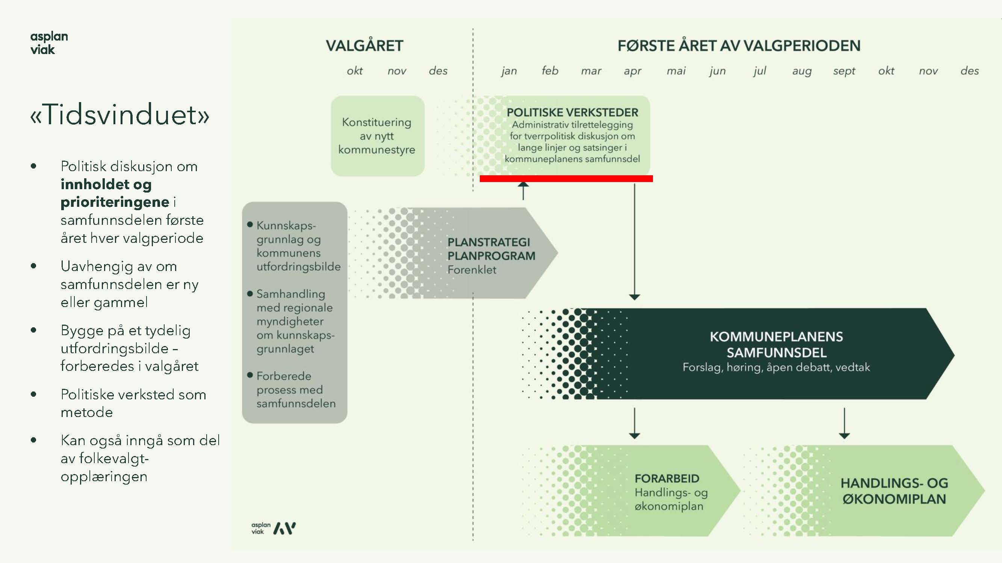
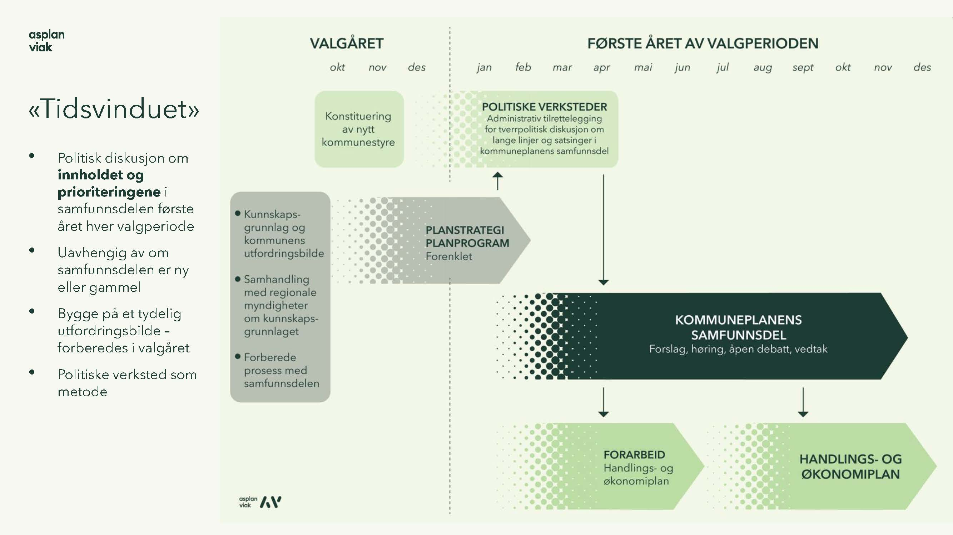

Slide 3
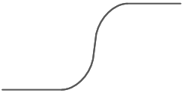
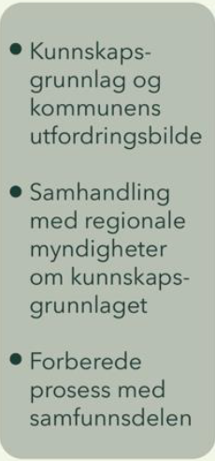
Arbeid med kommuneplanens samfunnsdel 2024-2035
Involvering av
barn og unge
M
Medvirkningstiltak
Åpne møter
M
Næringslivs-
undersøkelser
H
Møte med enhetsledere
Møte med enhetsledere
Innbygger-undersøkelser
Høringsfaser
Innspill
6. des.
Politisk verksted
P
24. okt.
M
M
Involvering av
områdeutvalg
Politisk behandling
M
M
Gjestebud
Månedlige møter i prosjektgruppe
2023
2024
Feb. - okt.
Nov.
Des.
Jan.
Feb.
Mars
April
Mai
Juni
Juli
Aug.
Sept.
Okt.
Nov.
Des
Forberedelse av oppstartsdokument
Analyse av høringssvar og utarbeidelse av planforslag
Fortløpende evaluering av medvirkningsaktviteter
H
H
Høring:
Oppstartsdokument med planprogram og
kunnskapsgrunnlag
Høring:
1. utkast av planen
P
6 uker
P
P
P
6 uker
P
Vedtak:
Høring av oppstartsdokument (Planutvalg)
Vedtak:
Oppstartsdokument (Planutvalg)
Vedtak:
1. gangs behandling av plan
(Planutvalg)
Vedtak:
2. gangs behandling av plan
(Planutvalg)
Vedtak:
Sluttbehandling av plan
(Kommunestyre)
Medio januar
Mars/april
Medio september
Ultimo november
Medio desember

Slide 5
Gul gruppe | Lilla gruppe | Blå gruppe | Rød gruppe | Grønn gruppe

Slide 6
